Slide 1



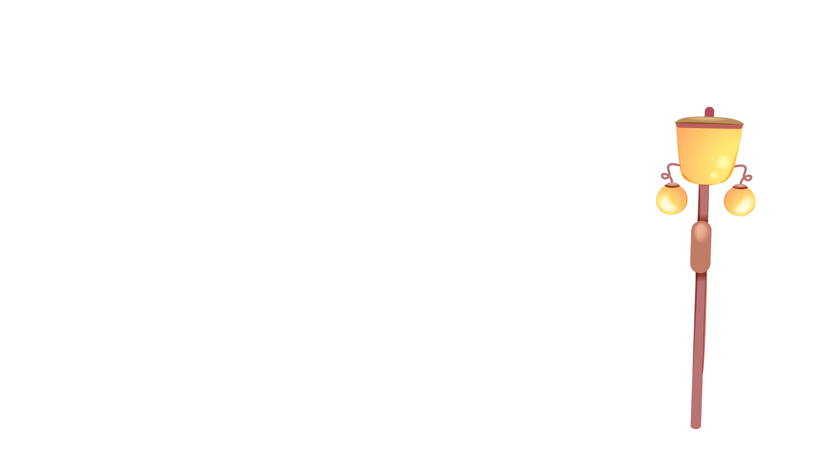

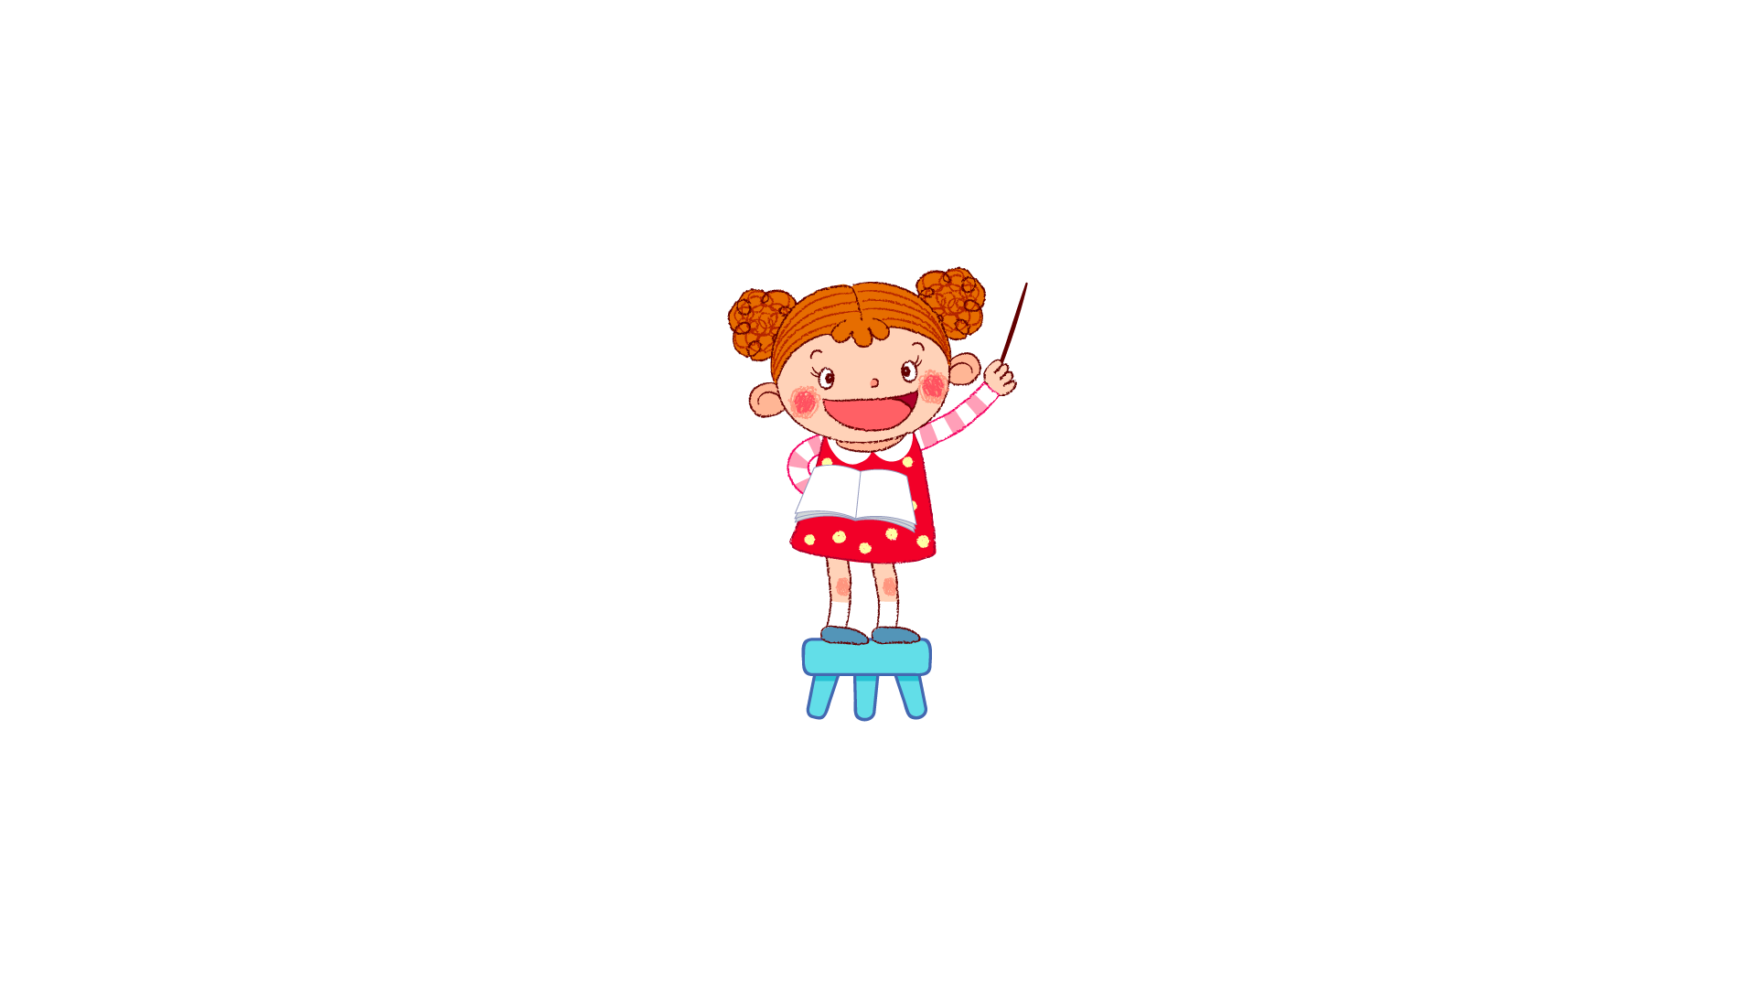
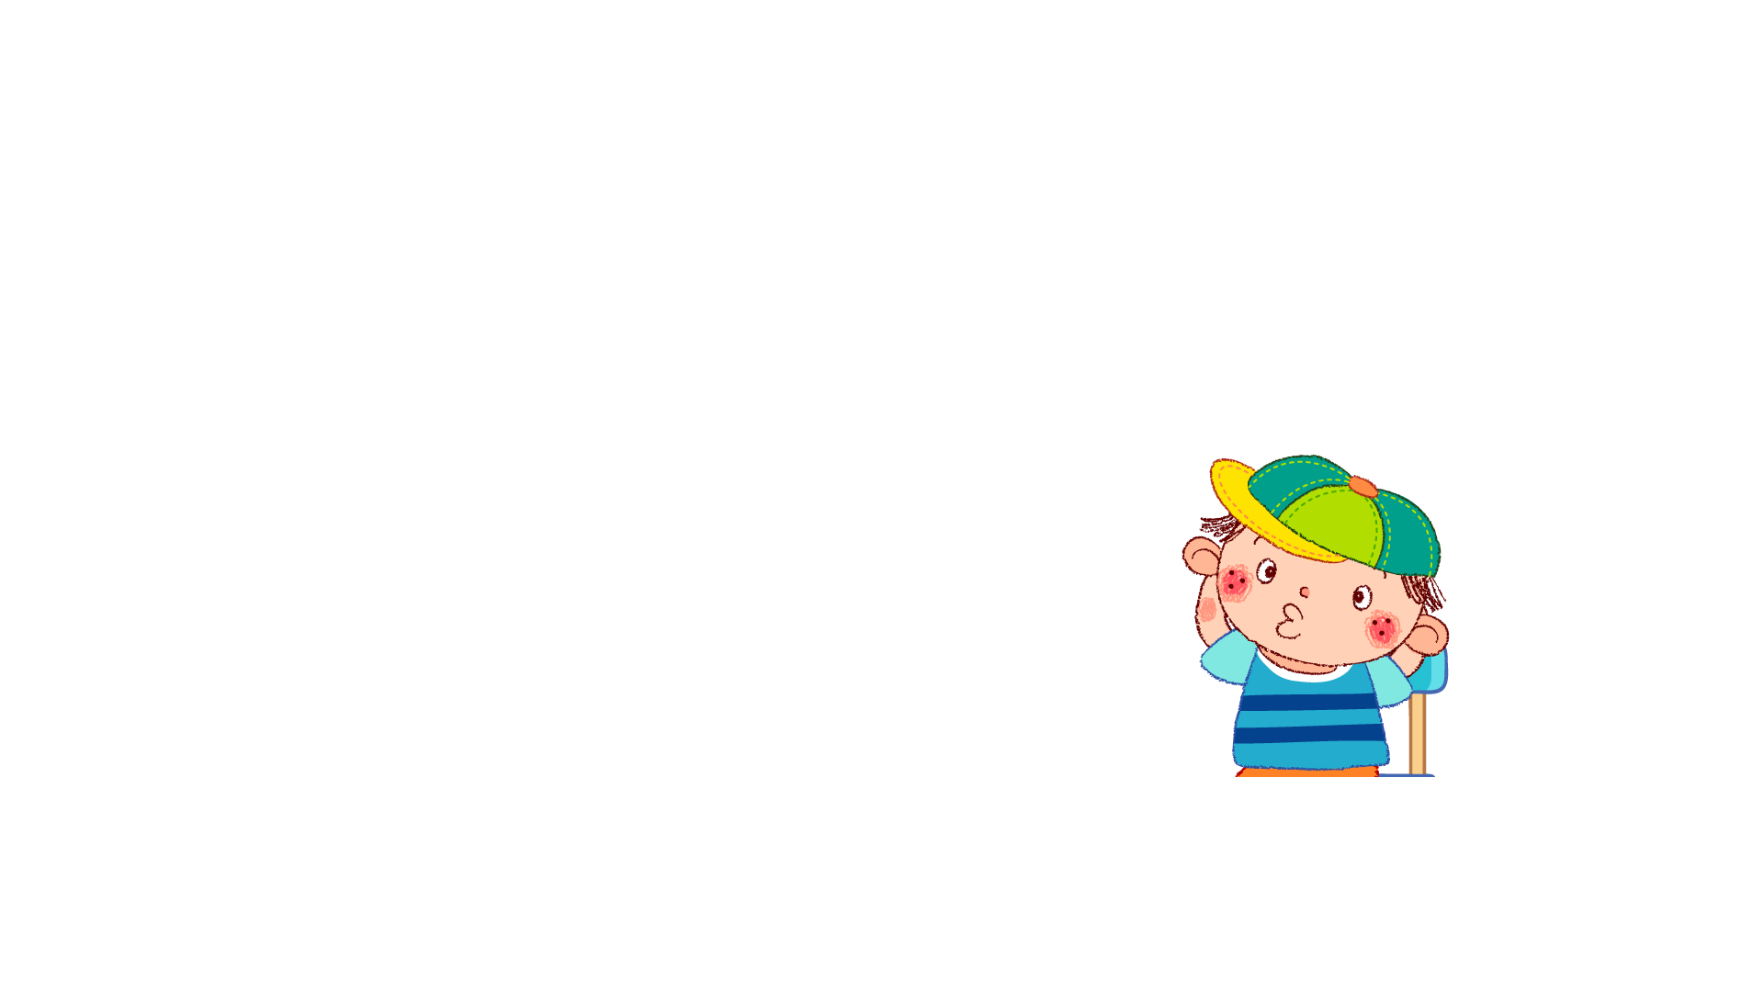

CHỦ ĐỀ 3
MÀU SẮC EM YÊU( TIẾT 3)

Slide 2


Hoạt động :Vận dụng
Tạo một sản phẩm mĩ thuật có sự kết hợp các màu mà em yêu thích.

Slide 3

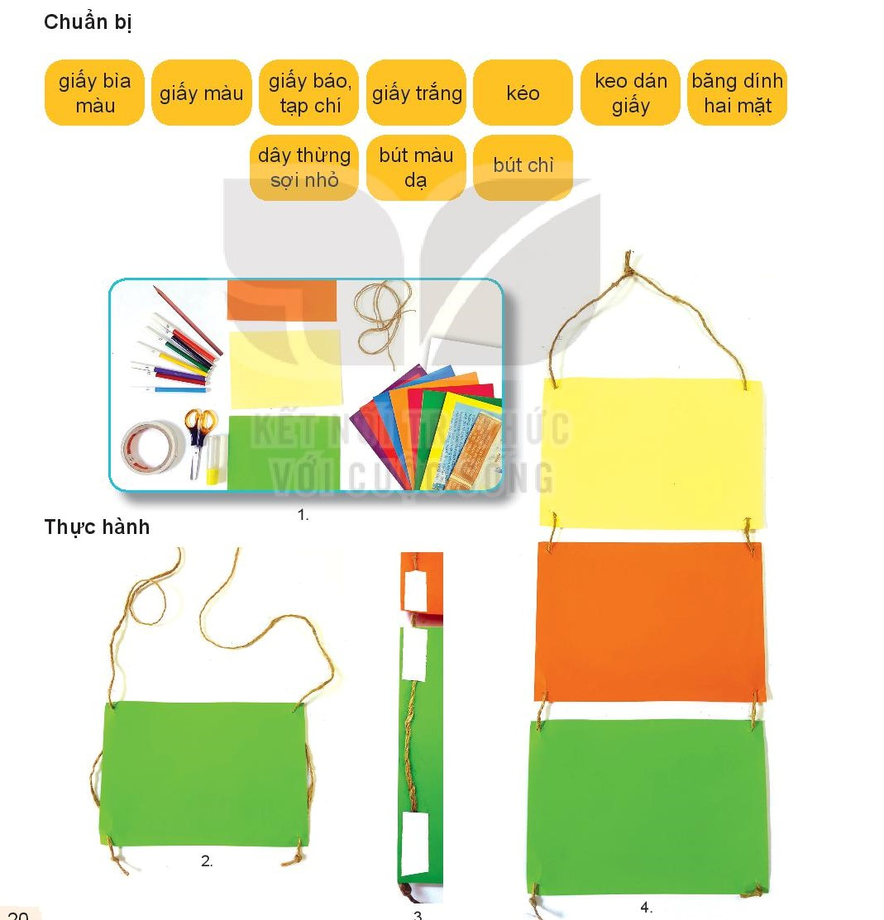
Thiết kế và trang trí một khung ảnh chung của nhóm treo ở lớp học

Slide 4
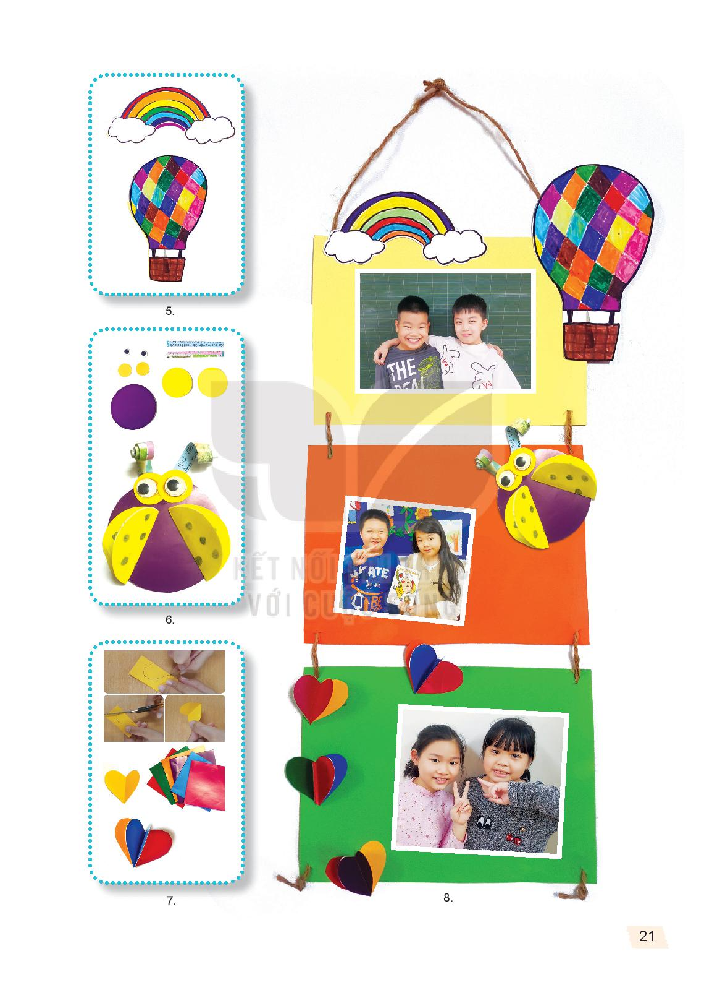

Slide 5
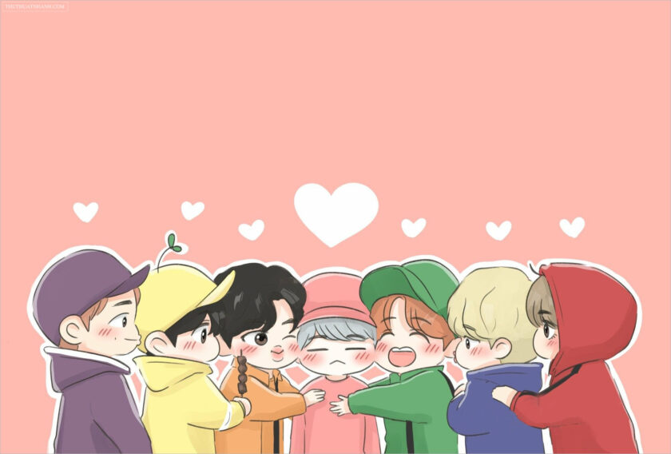
BÀI HỌC ĐẾN ĐÂY LÀ KẾT THÚC
Chúc các em một ngày vui.

